Slide 1






Slide 2
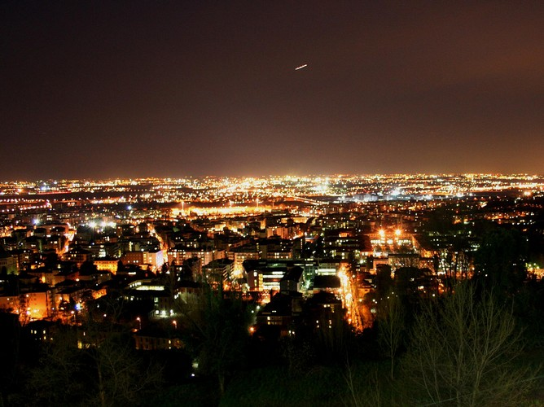

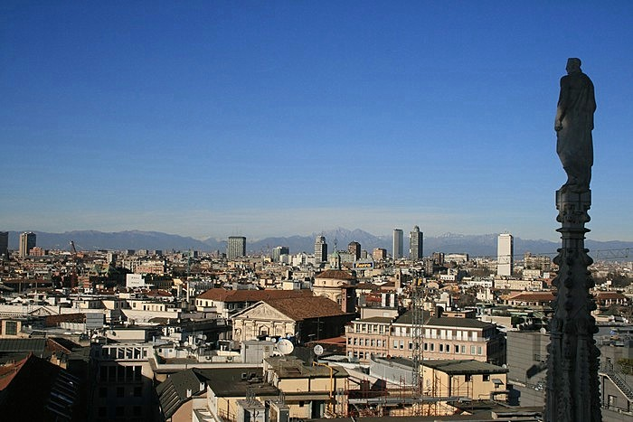
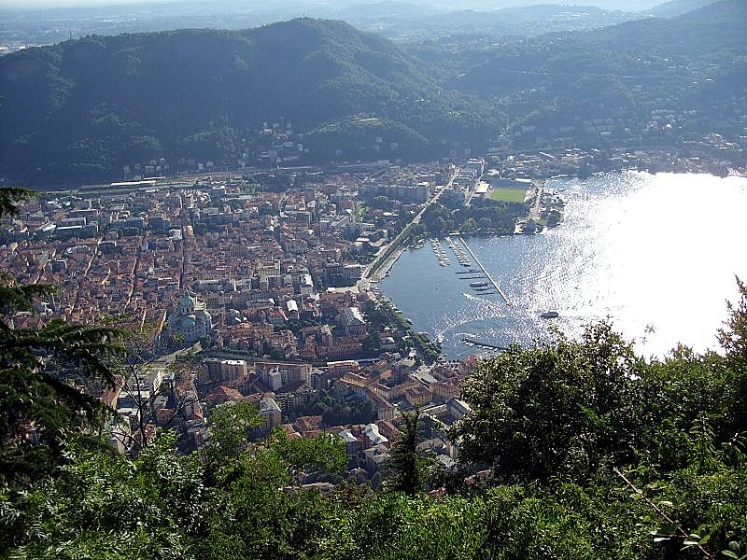
Milán, capítal de la región Lombardía, es la ciudad industrial mas grande de Italia, es el lugar perfecto de diseñadores, artistas, fotógrafos y modelos
Milan, capítal of the region Lombardy, is the biggest industrial town of Italy, it is the perfect place of designers, artists, photographers and models.

Slide 3
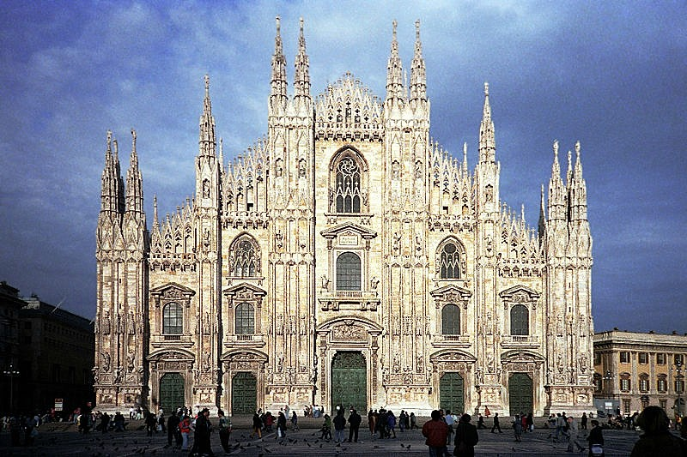
El Duomo de Milano es la Catedral ( la palabra Duomo llega del latín Domus Dei que significa Casa de Dios).
The Duomo of Milan is the Cathedral (the word Duomo comes from the Latin Domus Dei that means God's House).

Slide 4
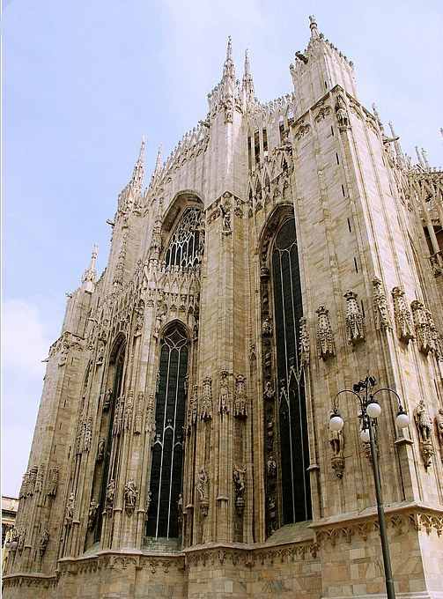
En dimensiones, es la segunda catedral católica romana, solo por detrás de la catedral de Sevilla. El Duomo puede albergar 40,000 personas,
San Pedro en Roma, es mas grande que todas, pero como todos sabemos, es Basílica
In dimensions, it is the second Roman catholic cathedral, only behind the cathedral of Seville. The Duomo can lodge 40,000
persons,
San Pedro in Rome, it is bigger than all, but as we all know, it is a Basilica

Slide 5
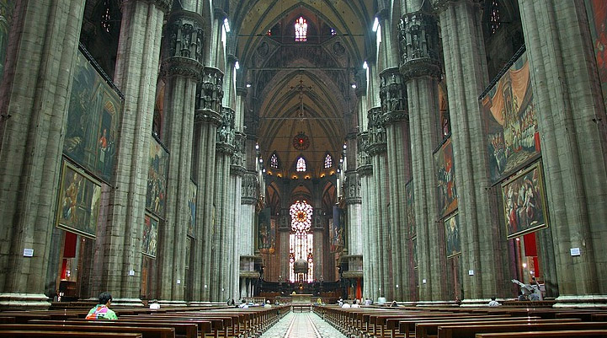
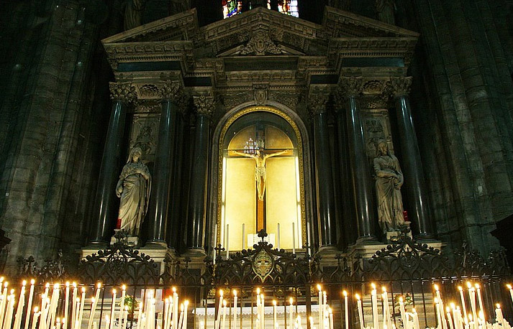
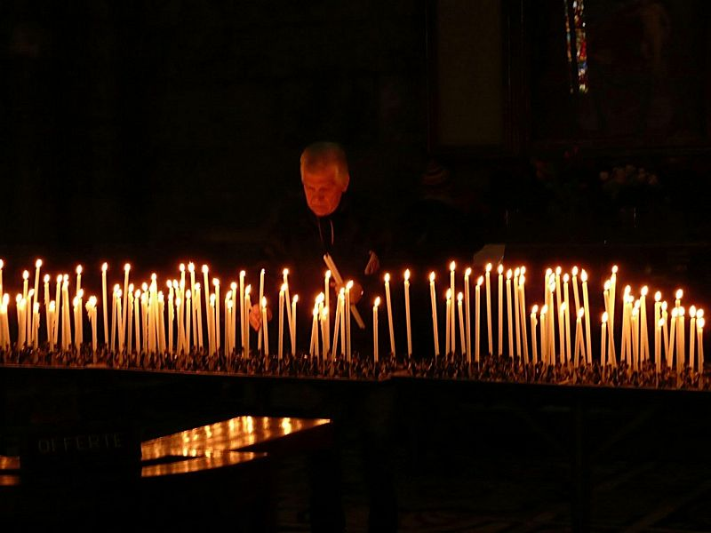
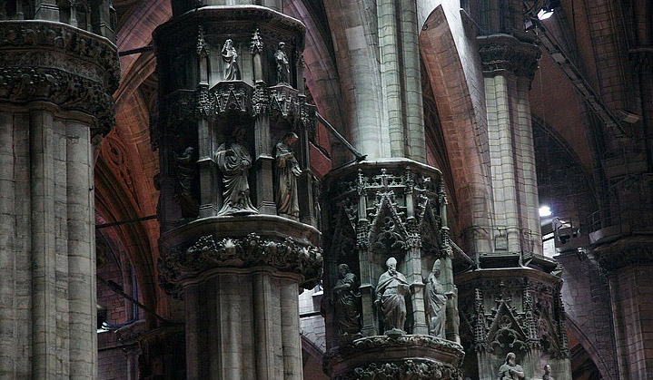
Interiores de la Catedral Interiors of the Cathedral

Slide 6
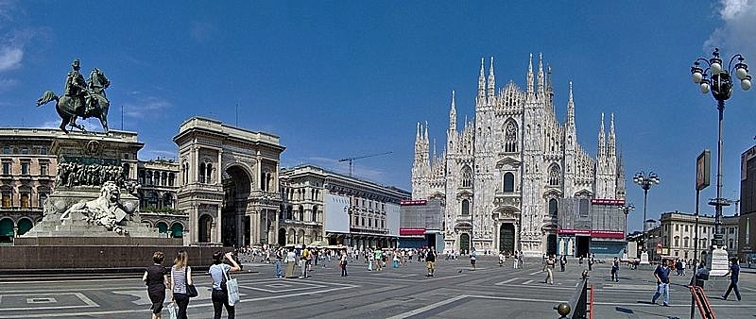
Plaza del Duomo Square of the Duomo

Slide 7
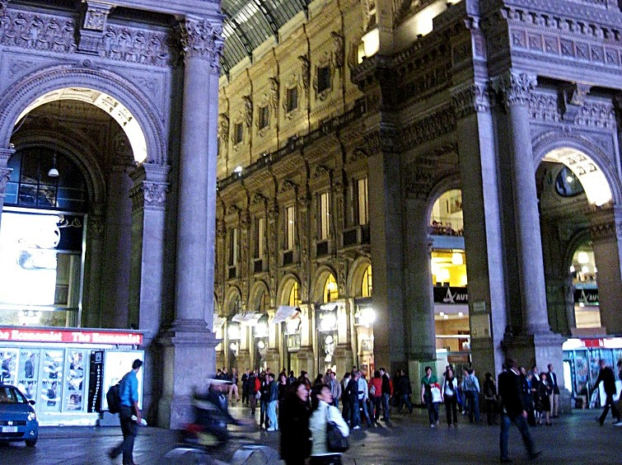
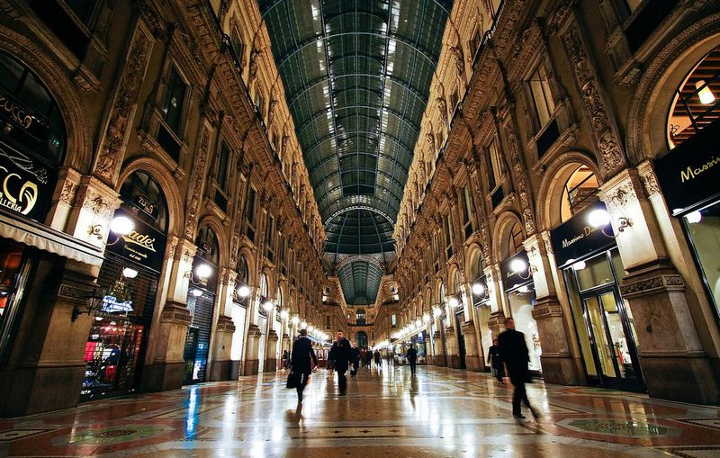
Centro comercial “Galerías Vittorio Emanuele II”, con sus tiendas de lujo
Shopping center “Galleries Vittorio Emanuele II”, with his luxurious shops

Slide 8
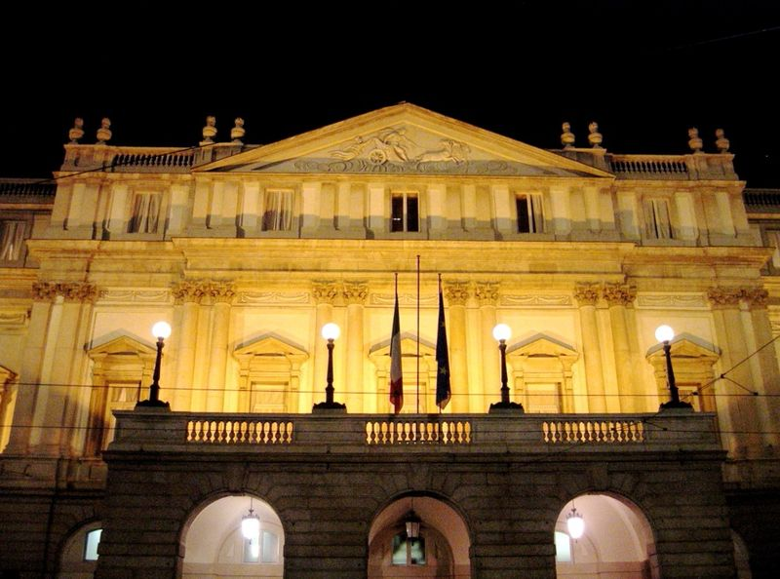
La Scala de Milán, además de ser impresionantemente bella es la mas grande del mundo.
The Scala of Milan, in addition to being impressively beautiful it is the biggest of the world.

Slide 9
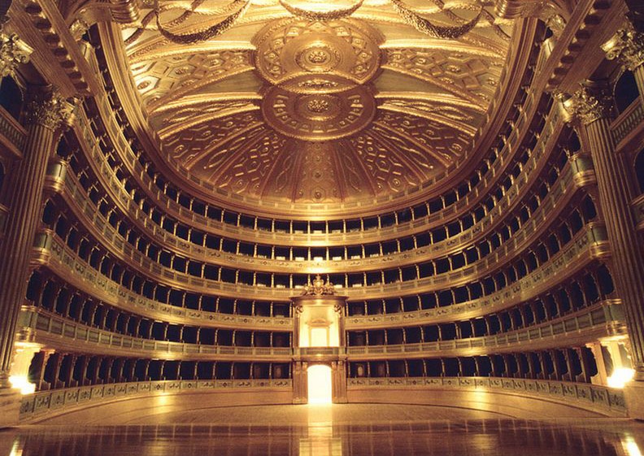
Antiguamente era el Teatro Ducale, pero un incendio lo destruyó allá en 1776. Se reconstruyó en un nuevo lugar sobre los cimientos de lo que fue la Iglesia Santa María Alla Scala, de ahí su nombre. Formerly it was the Theater Ducale, but a fire destroyed it there in 1776. It was reconstructed in a new place on the foundations of what was the Church Santa Maria Alla Scala, hence his name.

Slide 10
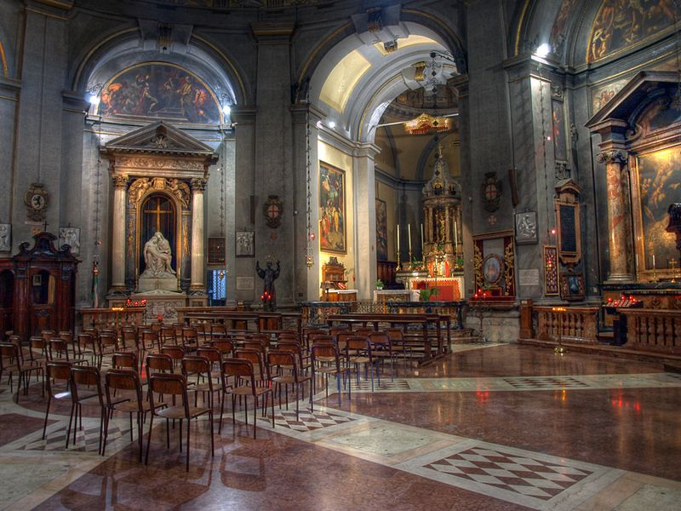
Templo de San Sebastián con su ambiente único de Paz total. Temple of San Sebastian with his only ambience of entire Peace

Slide 11
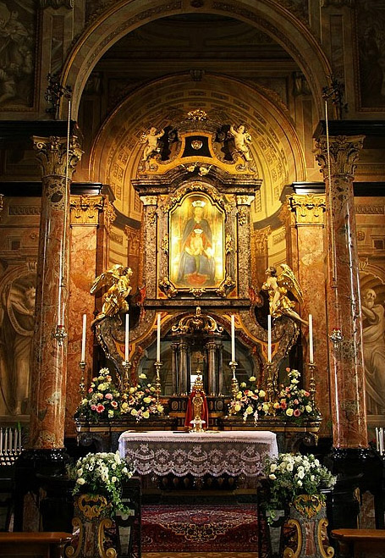

Slide 12
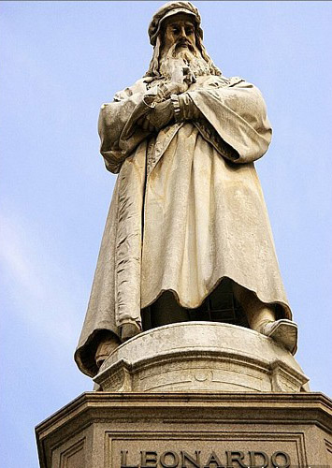
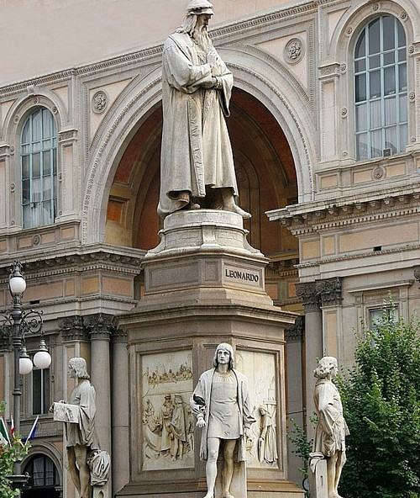
Monumento a Leonardo Da Vinci
Monument to Leonardo da Vinci

Slide 13
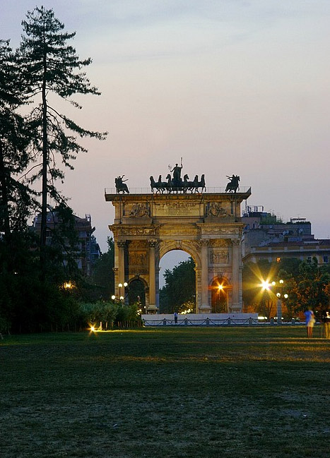
Arco de la Paz
Arch of the Peace

Slide 14
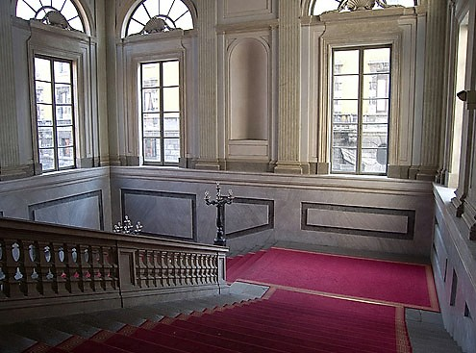
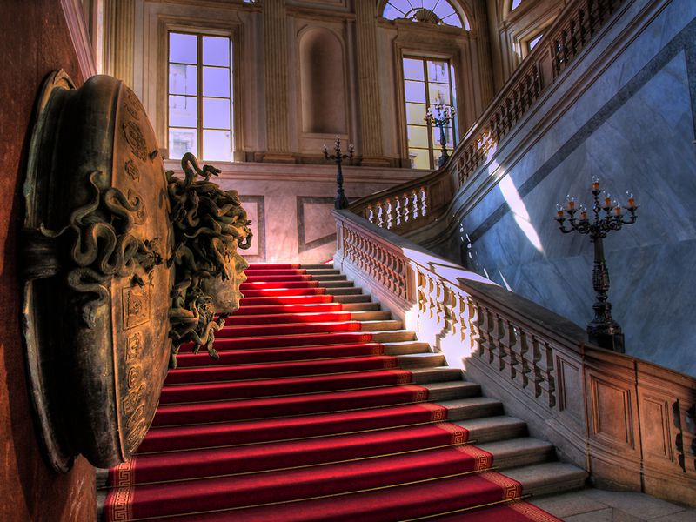
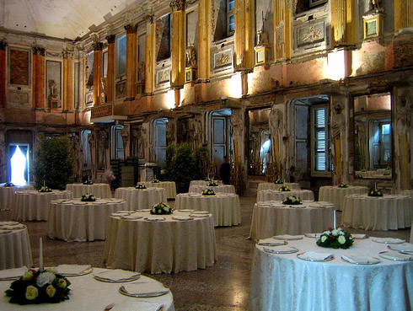
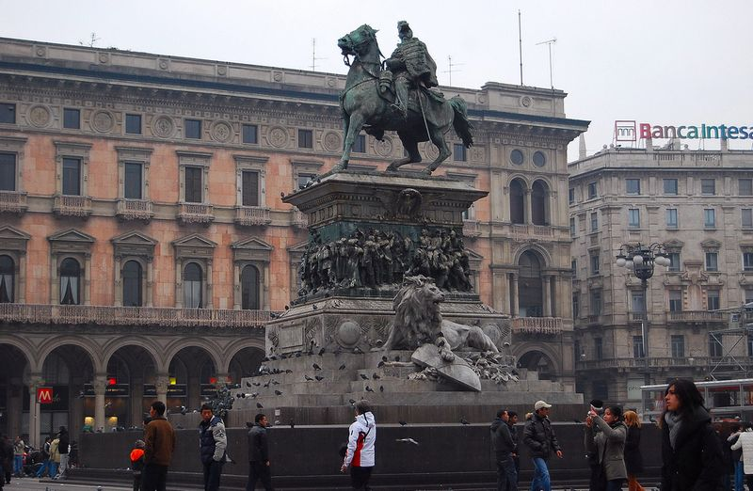
Palacio Real Real palace

Slide 15
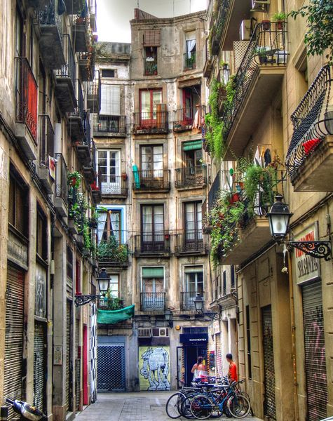
Calles
Streets

Slide 16
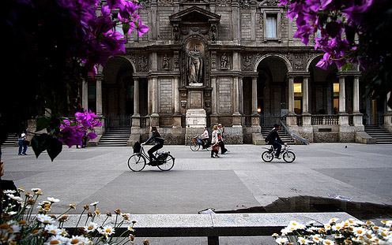

Slide 17
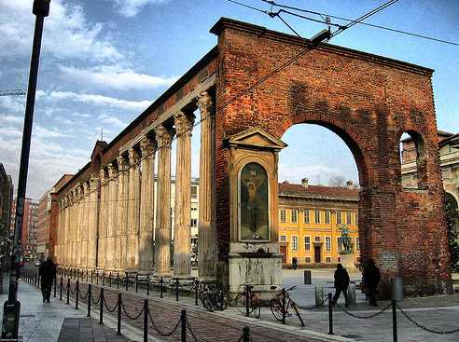
16 columnas frente a la iglesia de San Lorenzo 16 columns opposite to the church of the St Lorenzo

Slide 18
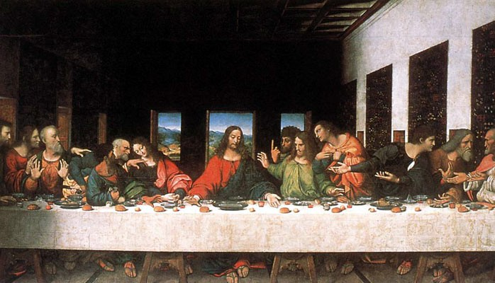
Uno de los principales atractivos turísticos es “La última Cena”,el fresco que pintó Leonardo Da Vinci en la Iglesia Santa María de Grazie. Se puede visitar haciendo reserva con 15 días de antelación. . One of the principal tourist attractions is “The last Dinner”, the fresh air that painted Leonardo da Vinci in the Church Santa Maria of Grazie. It is possible to visit doing reservation with 15 days of advance.

Slide 19
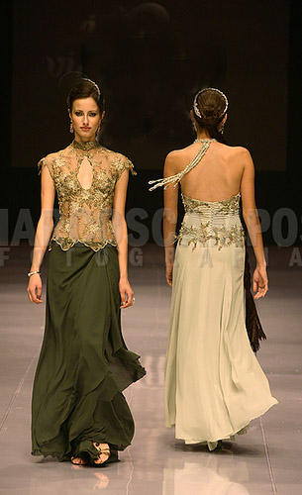
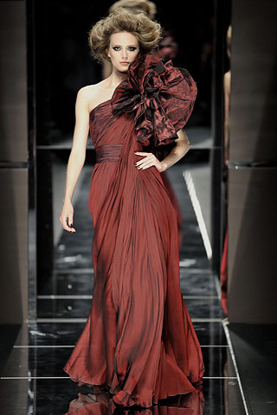
A Milán capital del diseño, acuden miles de jóvenes al Instituto Europeo de Diseño.
La calle Manzoni y Napoleón son una sucesión de tiendas donde Armani, Versace, Dolce y Gabana, Gucci y muchos mas, tienen sus boutiques
Milan is the capital of the design, thousands of young people come to the European Institute of Design.
The street Manzoni and Napoleón there are a succession of shops where Armani, Versace, Dolce and Gabana, Gucci and many other, have his boutiques

Slide 20
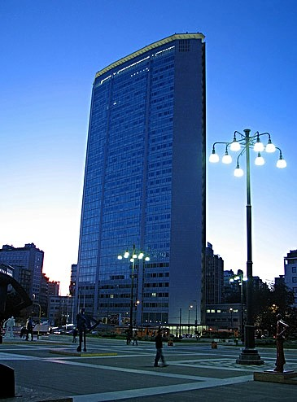
Torre Pirelli
Tower Pirelli

Slide 21
Música:
Nicolás
De
Angelis
Volare
Saludos
Manuel

Slide 22







¿Te ha gustado?
Puedes ver más entrando
Aquí
Además puedes recibir powerpoints en tu correo electrónico suscribiéndote aquí:

